Slide 1
Космический обзор «Лира-Б»: состояние и перспективы
А.И.Захаров, М.Е. Прохоров и др.
ГАИШ МГУ

Slide 2
Цель эксперимента «Лира-Б»
~150 млн.
Провести полный обзор неба до 16^{m} (~300 млн. звезд)
В течение КЭ произвести многократное (~100 раз)
сканирование небесной сферы
в 10 спектральных полосах (195–1000 нм).
Создать высокоточные многоцветные фотометрические каталоги небесных объектов.
Точность фотометрии:
ярче 12^{m} – 0.001^{m}–0.003^{m}, остальные 0.01^{m}.
Точность астрометрии (относительной):
ярче 12^{m} – 0.001", остальные 0.01".
За 5 лет
За одно измерение
2

Slide 3
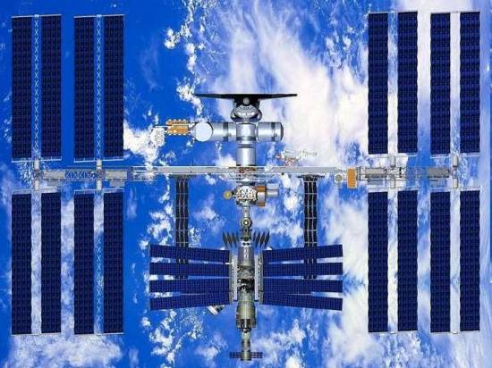
МКС: Орбитальная ориентация
3

Slide 4
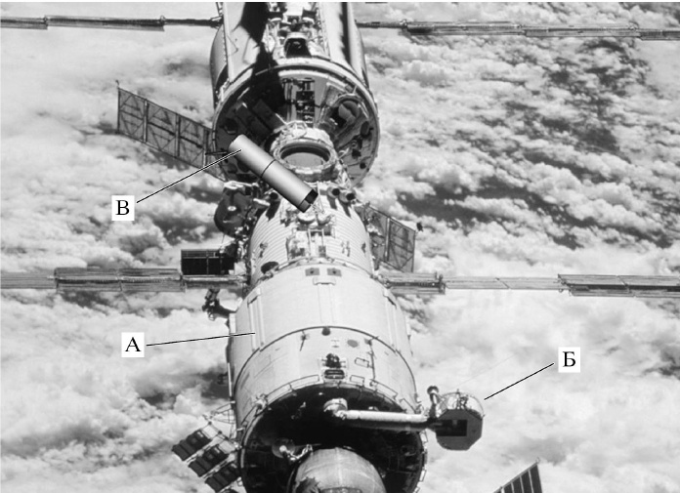
4

Slide 5
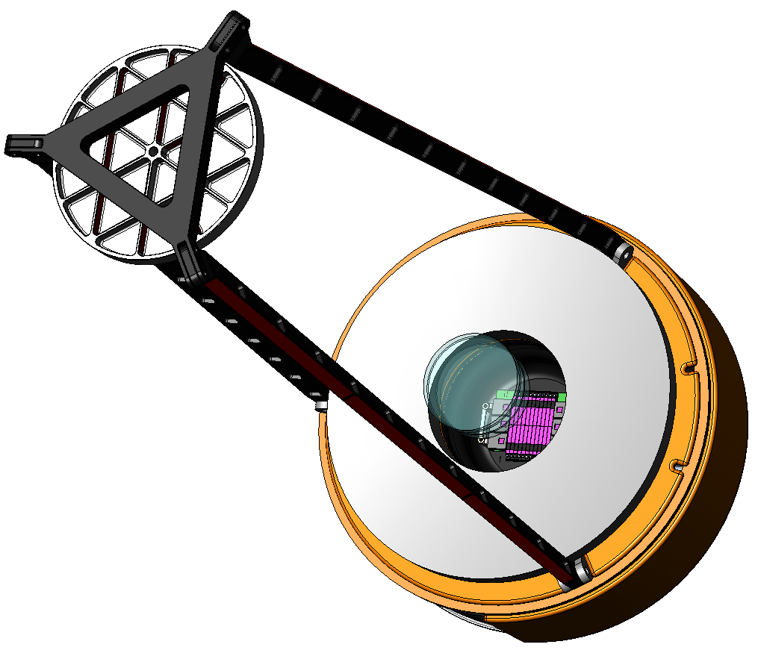
«Лира»: Телескоп
Диаметр
D = 0,5 м
Фокусное расстояние
F = 3 м
Резкое поле зрения
2ω = 2º
Полоса сканирования
W = 1,05º
5

Slide 6
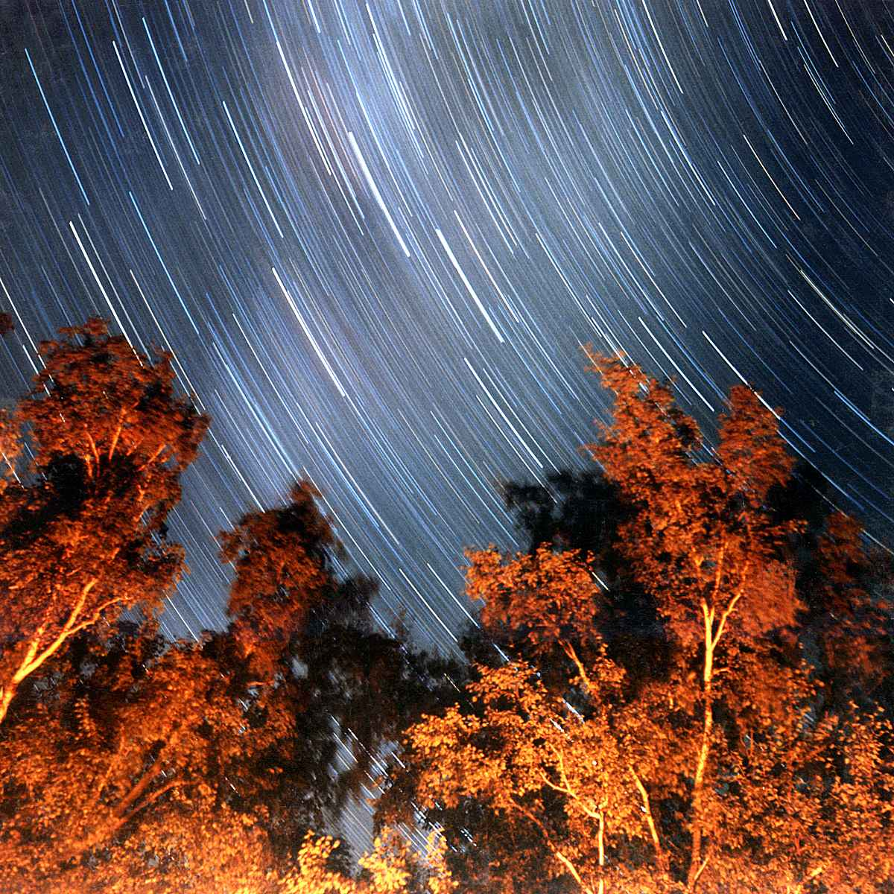
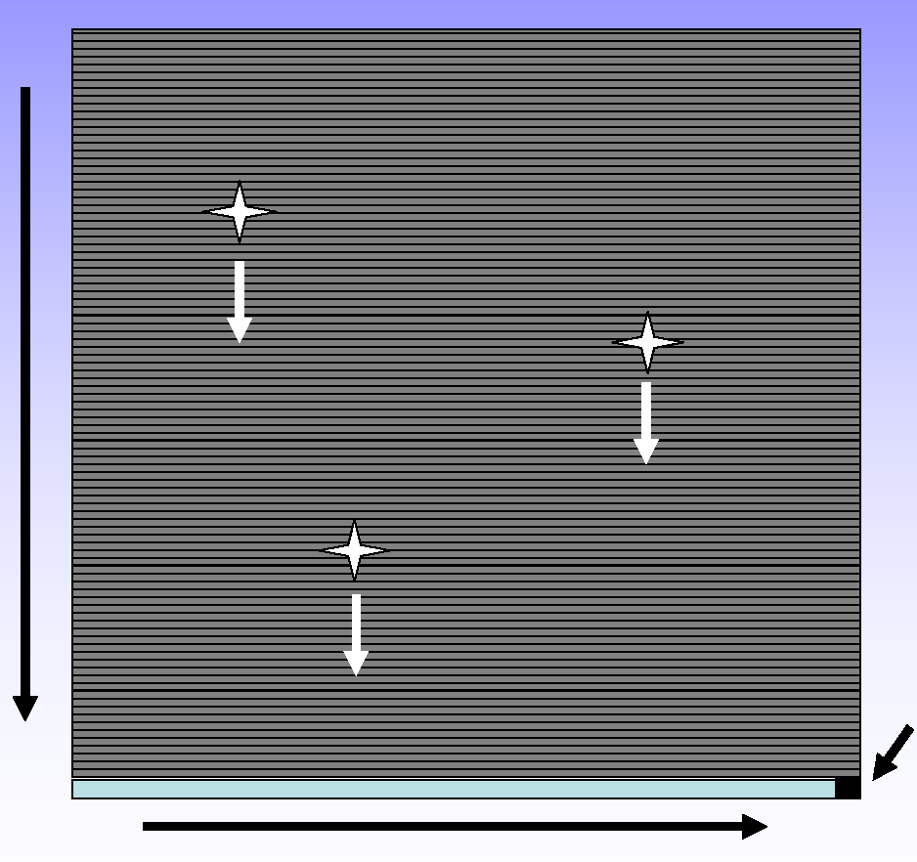
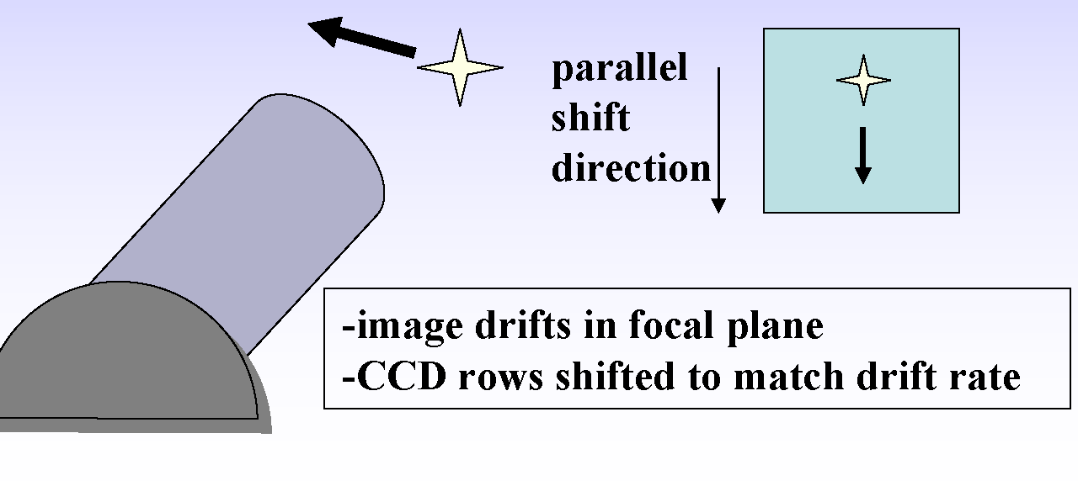
Сканирующие наблюдения

Slide 7
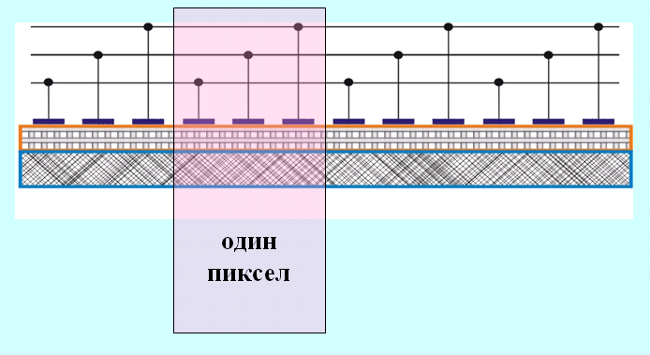
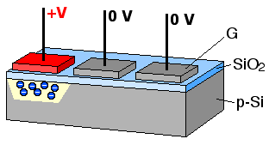
ВЗН режим работы ПЗС
7

Slide 8
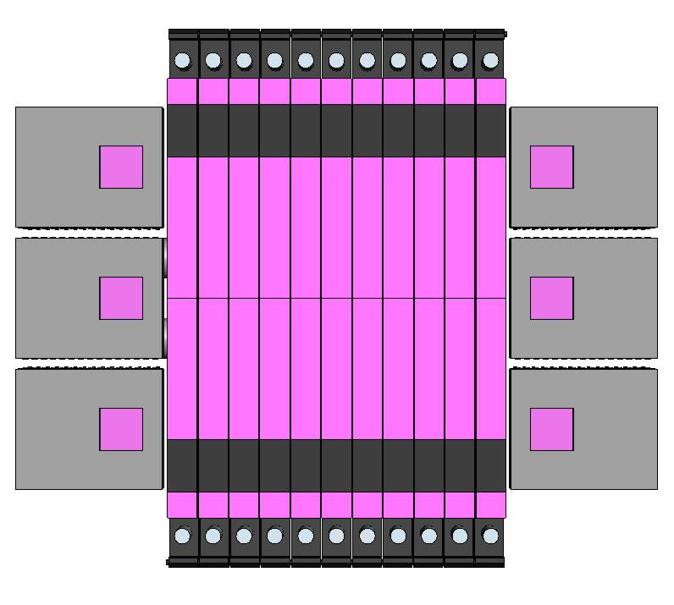
Фокальная плоскость «Лиры»
Резкое поле зрения
8
«Лира-Б», Современная Звёздная Астрономия–2017, Екатеринбург, 15.06.2017

Slide 9
«Лира»: Сканирование неба
Движение по орбите
МКС
Ось визирования телескопа
орбита МКС
i = 51.6º
P_{pr} ≈ 70^{d}
Полоса сканирования
Прецессияорбиты
9

Slide 10
«Лира»: Сканирование всего неба
10

Slide 11
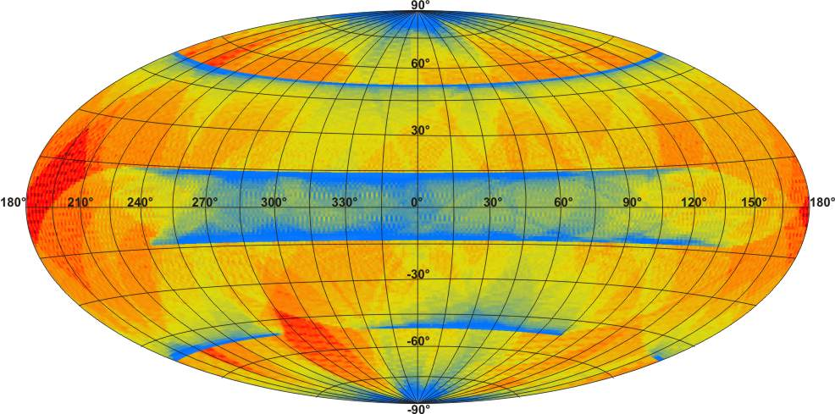
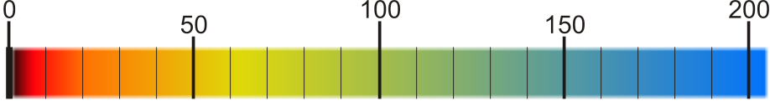
Покрытие неба за 1 год
11

Slide 12
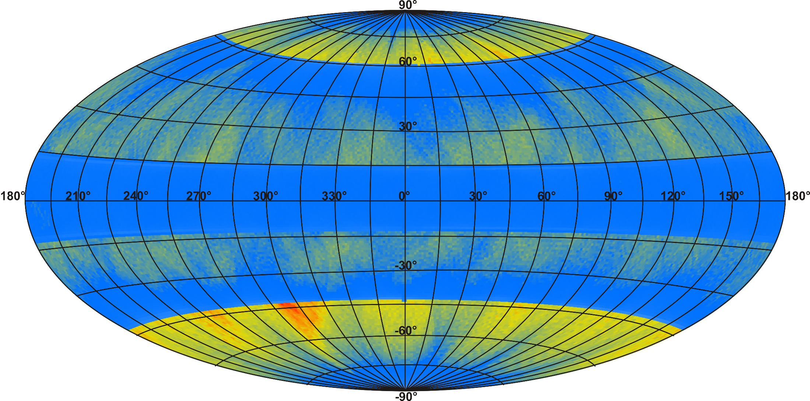
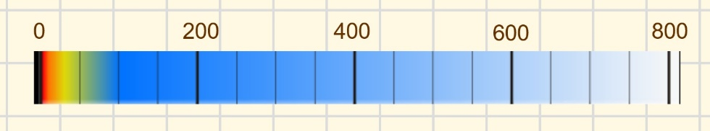
Покрытие неба за 3 года
12

Slide 13
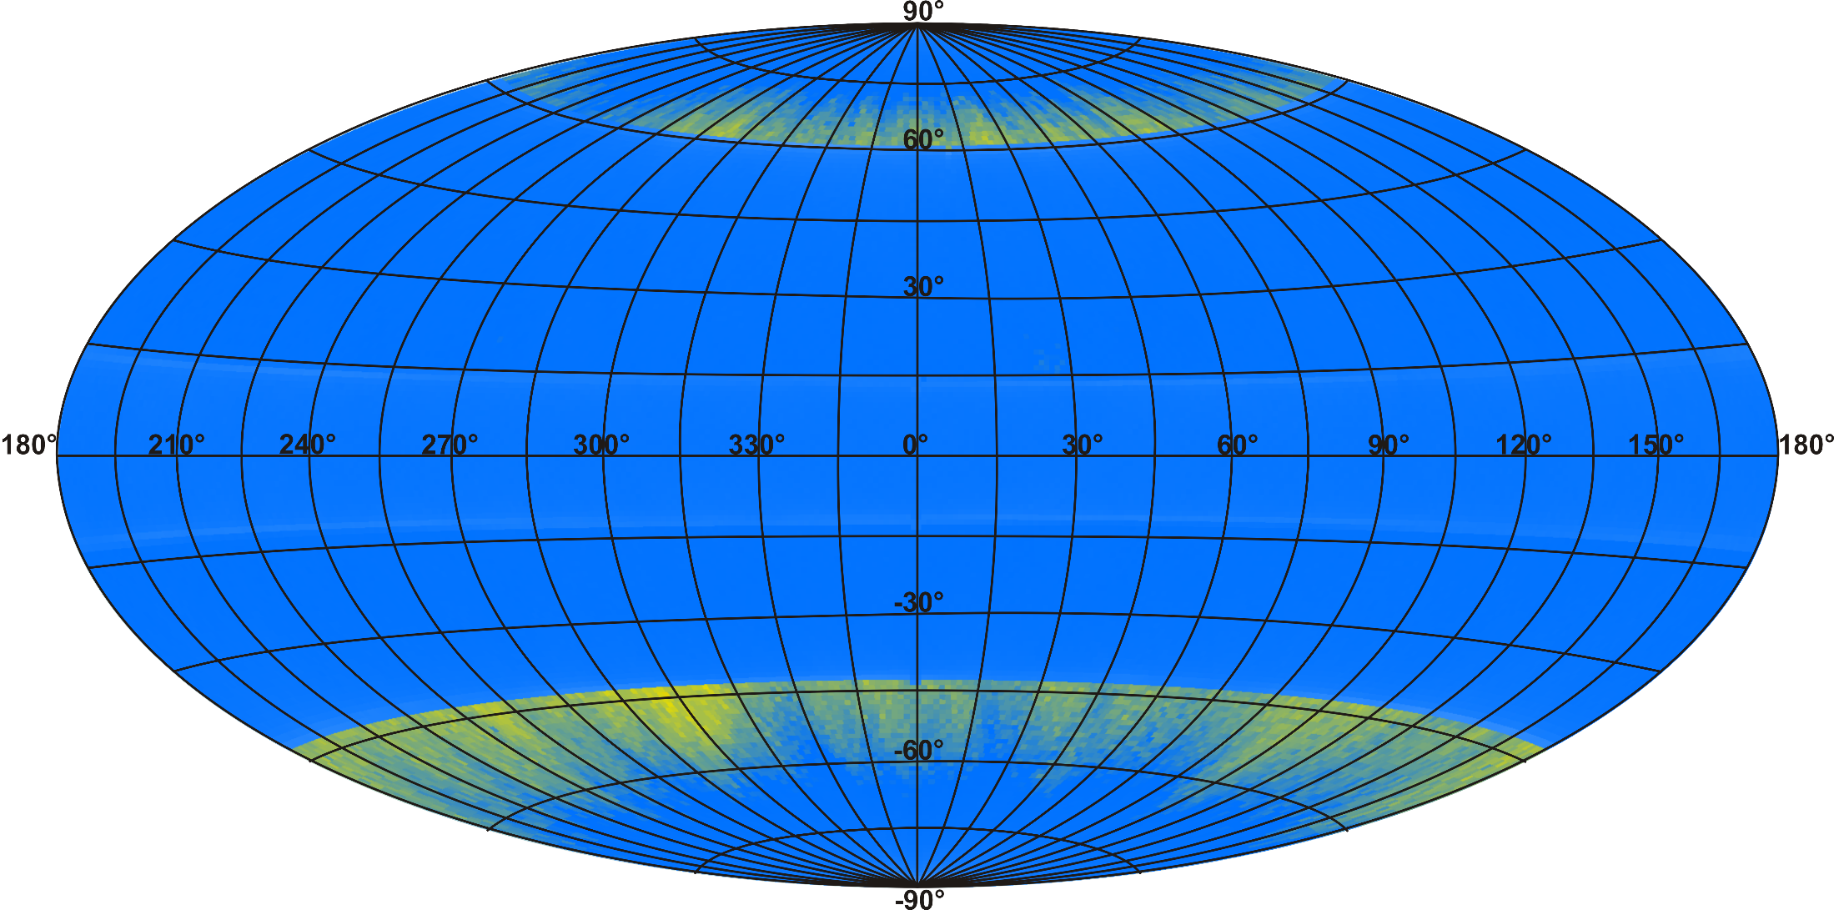
Покрытие неба за 5 лет
13

Slide 14
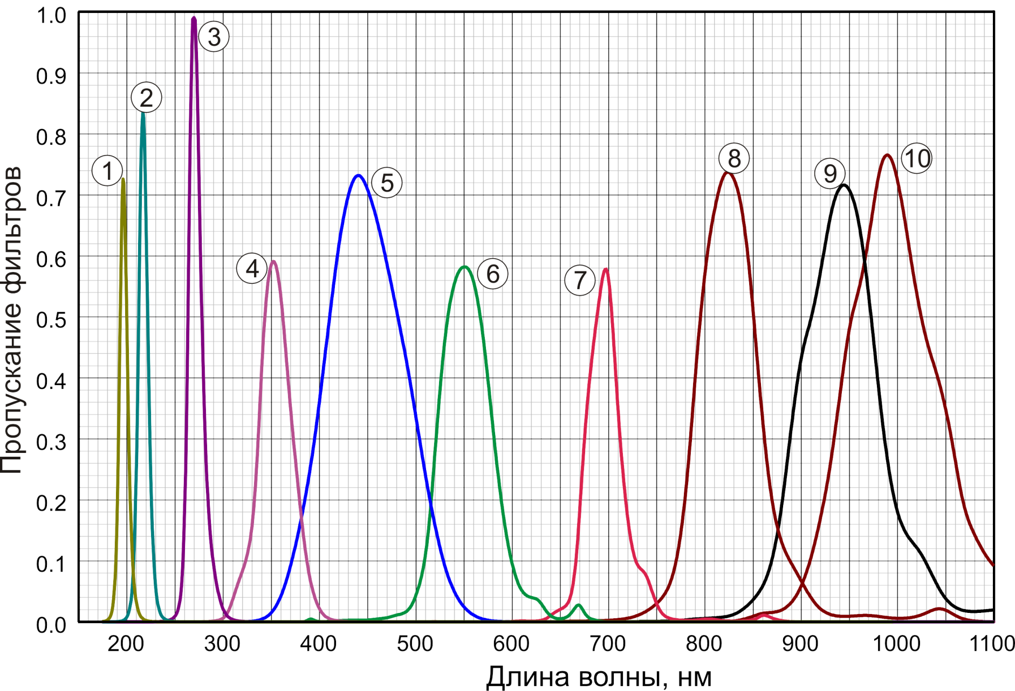
«Лира»: 10 спектральных полос
14

Slide 15
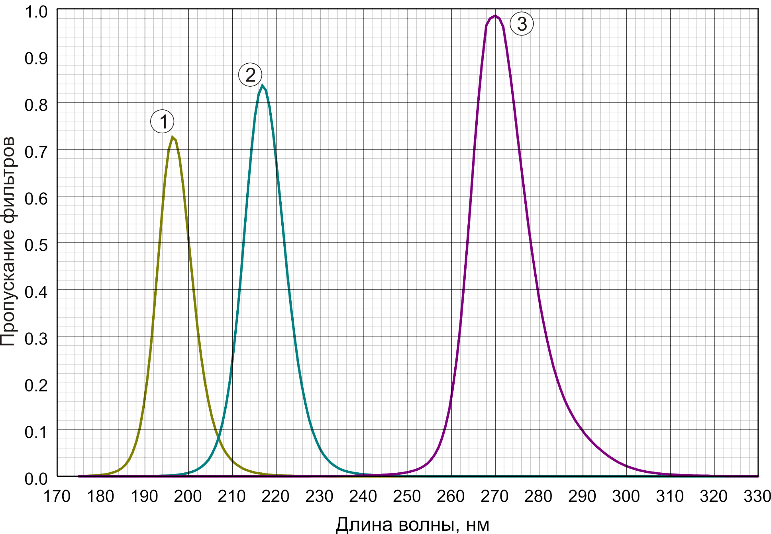
2. Межзвездное поглощение по OBAF-звездам
195, 218, 270 нм:
Межзв. погл.
(нм)
15

Slide 16
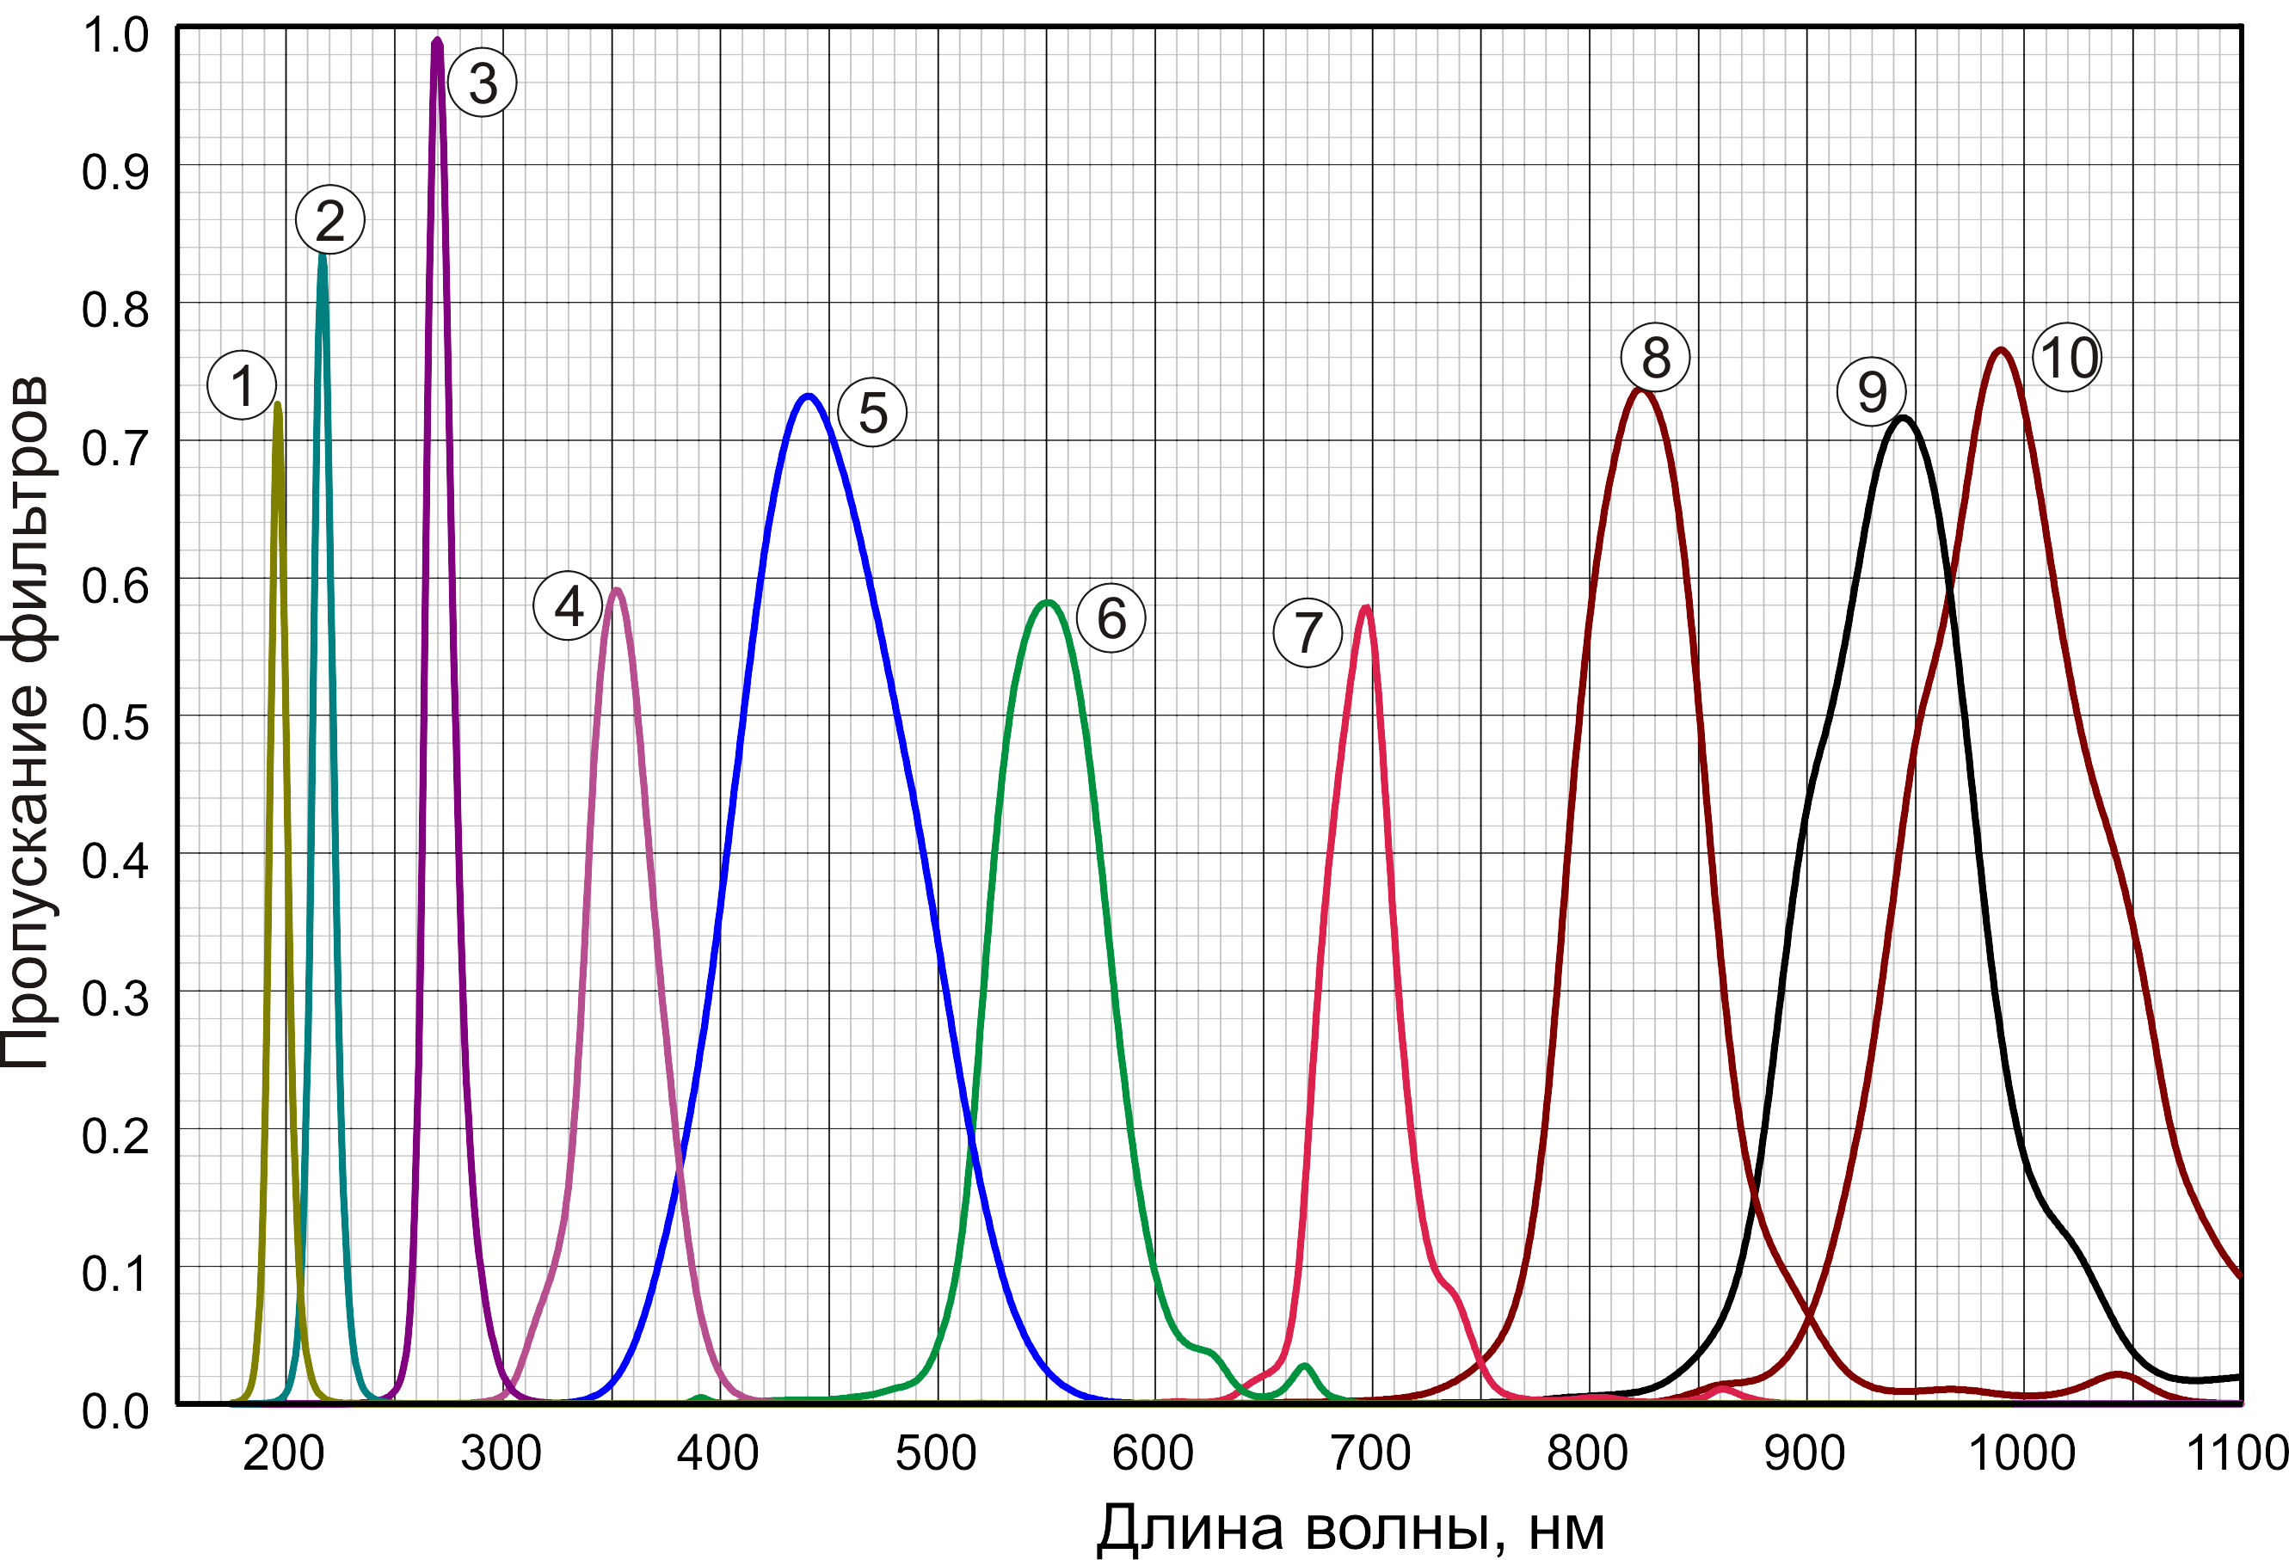
«Лира»: “классические” полосы
W
350
B
440
R
700
V
555
(нм)
16

Slide 17
«Лира»: ИК полосы
825: TiO - металличность
930: полоса воды
1000: ИК (≈J)
(нм)
17

Slide 18
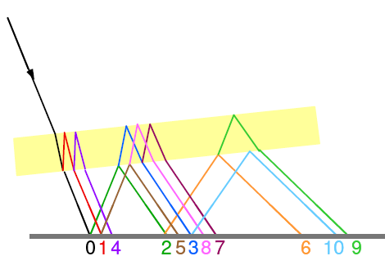
Нанесение светофильтров непосредственно на CCD
Покрытия на стекле (Gaia). Отражения создают «духи» (ложные изображения).
В «Лире» интерференци-онные фильтры наносятся непосредственно на ПЗС.
(Технология разработана
в ФИАН, применялась
в 2 КЭ ТЭСИС.)
18

Slide 19
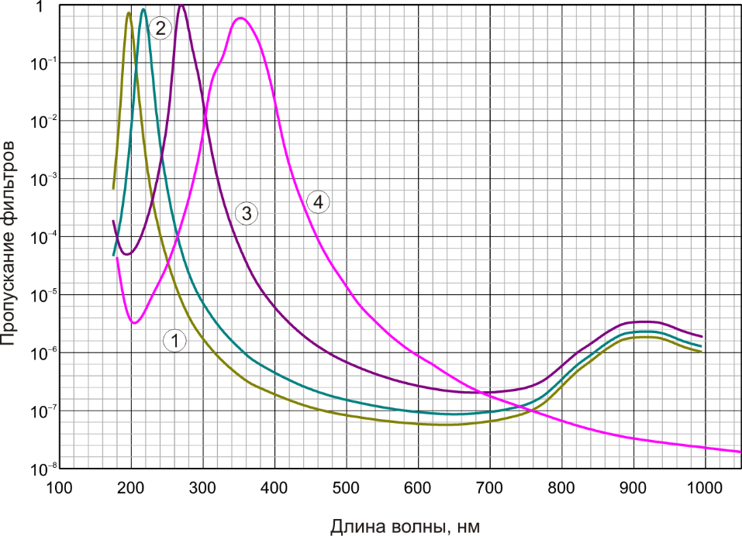
Фильтры для УФ
218 нм: 7 слоев SiO₂ – Al
19
Notes:
Проблема: попадание в красные хвосты УФ фильтров огромных потоков фотонов от желтых, оранжевых и красных звезд (red leak).

Slide 20
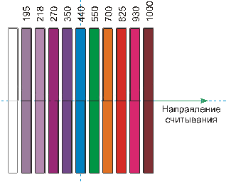
«Лира»: фокальная плоскость
t=0. «Астрометрическая» ПЗС
t=+1. 1-я Фотометрическая ПЗС
t=+2. 2-я Фотометрическая ПЗС
t=+3. 3-я Фотометрическая ПЗС
20

Slide 21
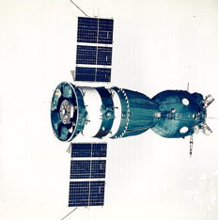
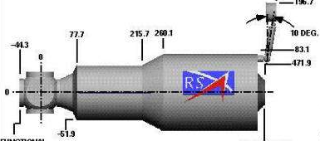
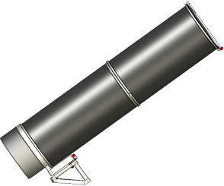
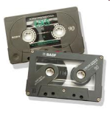
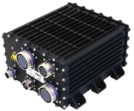
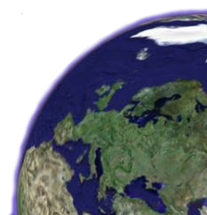
«Лира»: Передача данных на Землю
носители информации
Телескоп
Устройство оптической связи через иллюминатор (ВУОС)
Блок управления
Центр контроля и обработки данных – МГУ
21

Slide 22
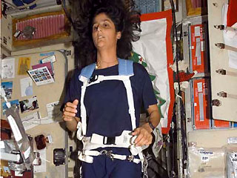
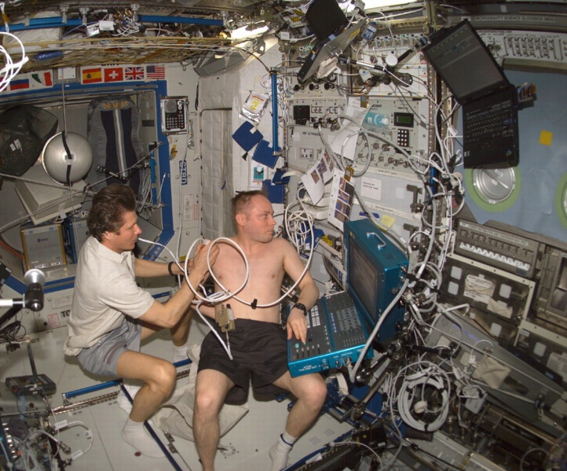
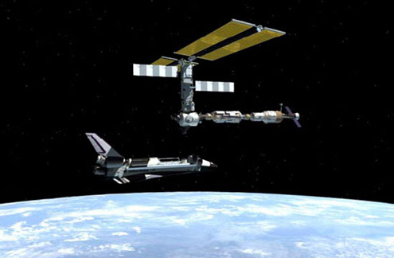
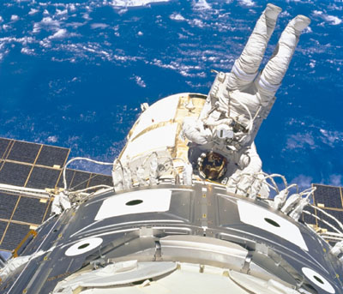
Вибрации на МКС
Беговая дорожка
7 Гц, 200 μg
22

Slide 23
Стабилизация изображения
Резкое поле зрения
23

Slide 24
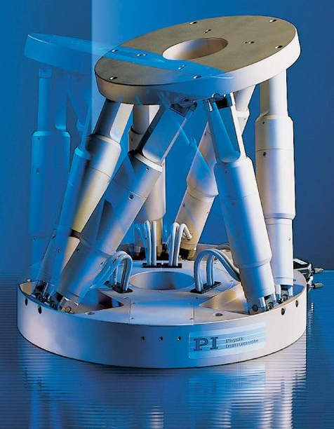
Гексапод на пьезомоторах
Производители:
Physik Instrumente
GmbH & Co.
(Германия)
Micos GmbH
(Германия)
Newport (США)
24

Slide 25
Ожидаемые результаты
1. Фотометрия
25

Slide 26
«Лира»: проницающая способность
λ₀ (нм) | Δλ (нм) | Ярчай-шие: (перепол-нение) | Слабейшие объекты
 |  |  | за 1 наблюдение |  | за 5 лет
 |  |  | 0,01^{m} (1%) | 0,1^{m} (10%) | 0,01^{m} (1%)
195 | 20 | 6,02 | 8,96 | 13,58 | 13,66
218 | 20 | 6,00 | 8,93 | 13,56 | 13,64
270 | 25 | 6,22 | 9,15 | 13,77 | 13,85
350 (W) | 50 | 7,54 | 10,47 | 15,10 | 15,18
440 (B) | 100 | 8,80 | 12,48 | 16,91 | 16,98
550 (V) | 80 | 7,99 | 11,67 | 16,10 | 16,17
700 (R) | 80 | 6,61 | 10,72 | 15,02 | 15,09
825 | 80 | 5,62 | 9,73 | 14,03 | 14,10
930 | 80 | 4,25 | 8,67 | 12,87 | 12,94
1000 | 100 | 3,26 | 7,68 | 11,89 | 11,95
Панхром | – | 9,74 | 14,16 | 18,36 | –
26

Slide 27
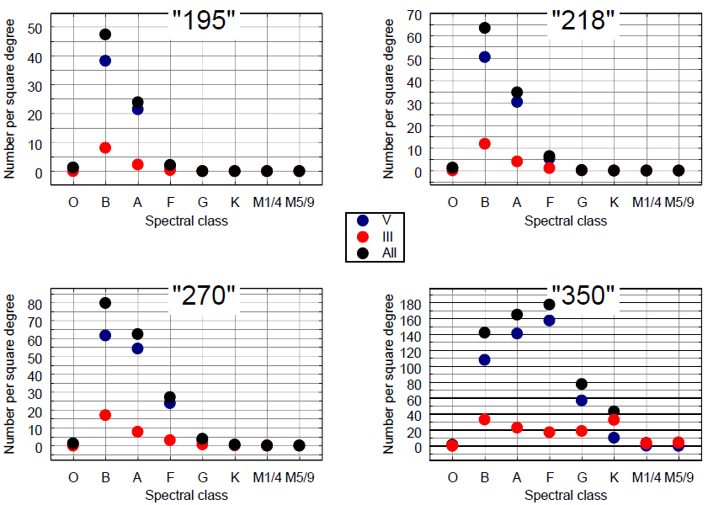
27

Slide 28
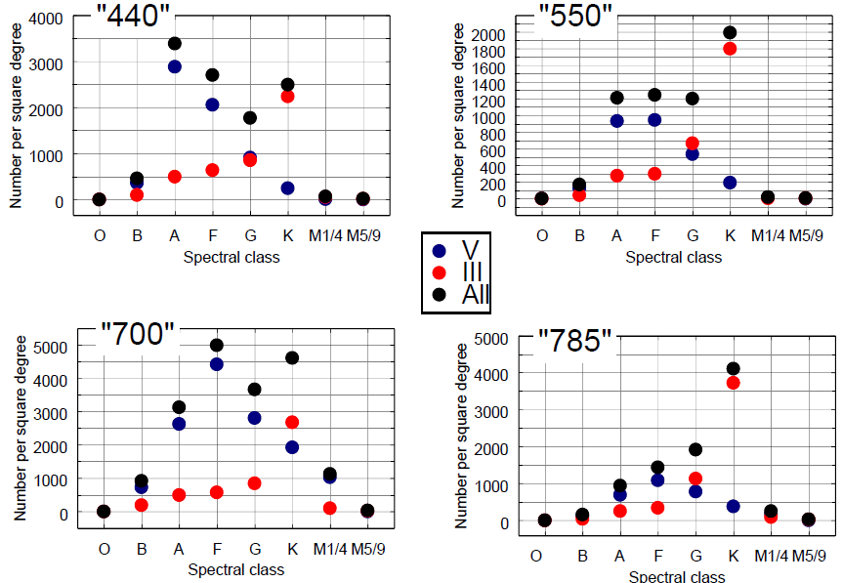
28

Slide 29
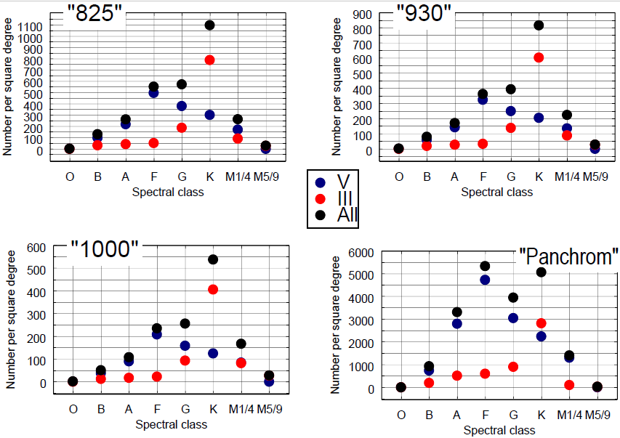
29

Slide 30
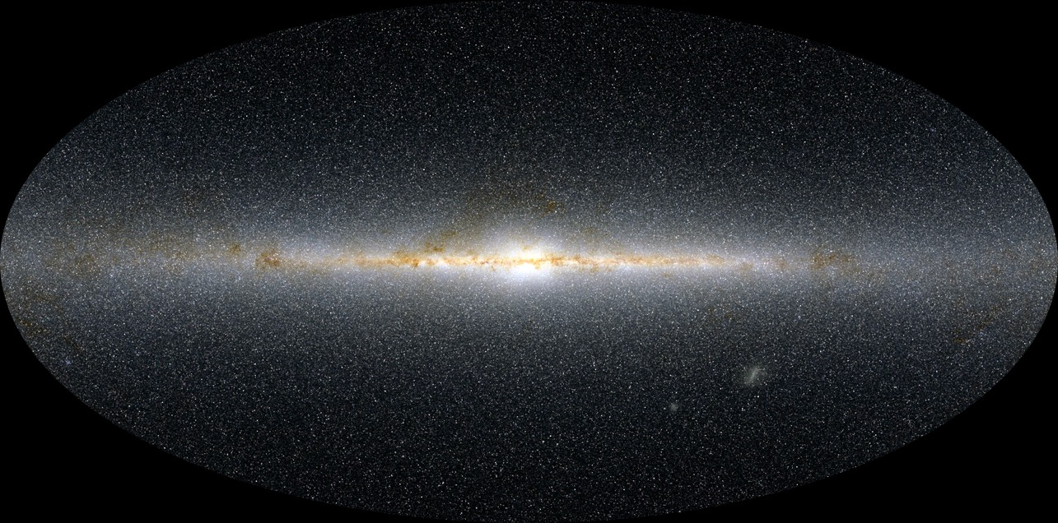
Какую часть Галактики
увидит «Лира»
Солнце
1 кпк
8 кпк
2 кпк
30
«Лира-Б», Современная Звёздная Астрономия–2017, Екатеринбург, 15.06.2017
Notes:
30

Slide 31
2. Переменные звезды
Открытие десятков миллионов переменных звёзд на уровне 0.02-0.03^{m}
(в основном без классификации)
Открытие переменных звёзд на уровне <0.005^{m} (корреляционным методом)
Уточнение доли двойных и кратных систем по открытию новых затменных переменных звезд
31

Slide 32
3. Зависимости и калибровки
«цвет – эффективная температура»
«цвет – болометри-ческая поправка»
и другие
(по однородному массиву данных с учетом поглощения)
32

Slide 33
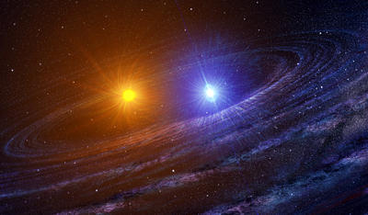
4. Двойные звезды (незатменные)
Широкие незатменные неразрешенные двойные звезды по многоцветной фотометрии
WD + WD –
не получится
(: увы)
33

Slide 34
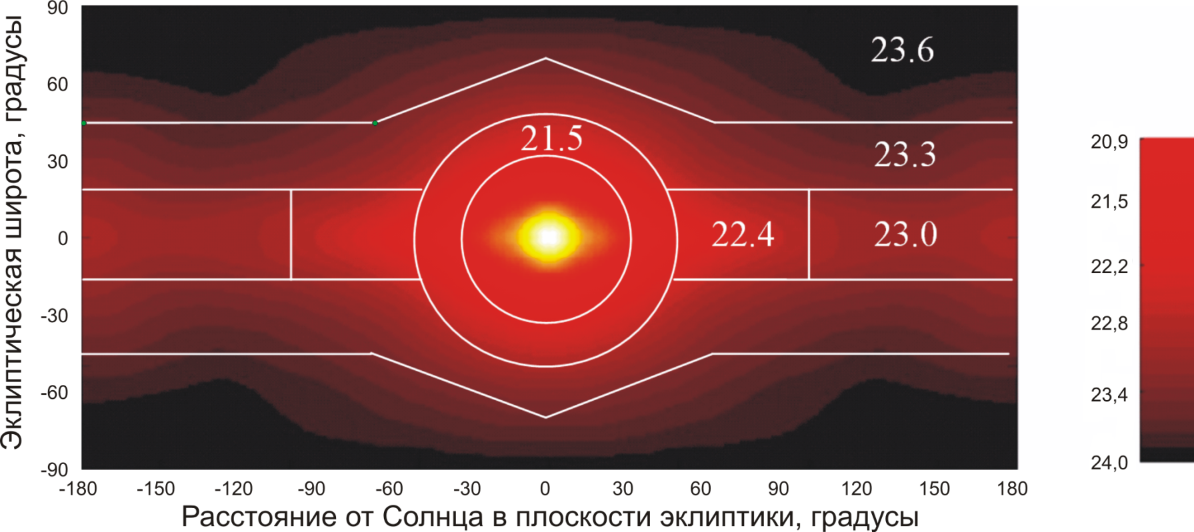
5. Фон неба
Многоцветные карты фона неба, включая зодиакальный свет
34

Slide 35
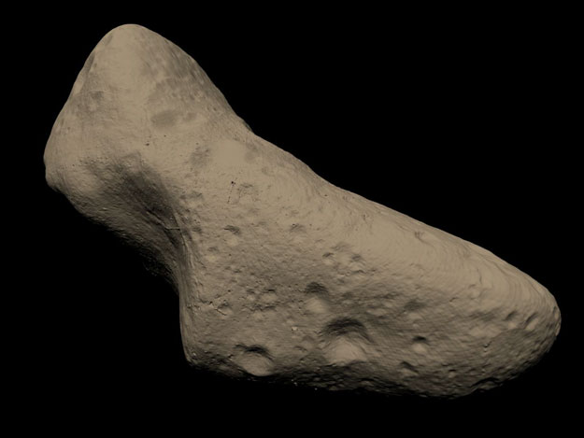
6. Малые тела Солнечной системы
Всего до ~14^{m}–16^{m} (это мало)
Физическая и химическая классификация поверхности астероидов по их многоцветной фотометрии
35
«Лира-Б», Современная Звёздная Астрономия–2017, Екатеринбург, 15.06.2017

Slide 36
Коррекция по результатам Gaia
36

Slide 37
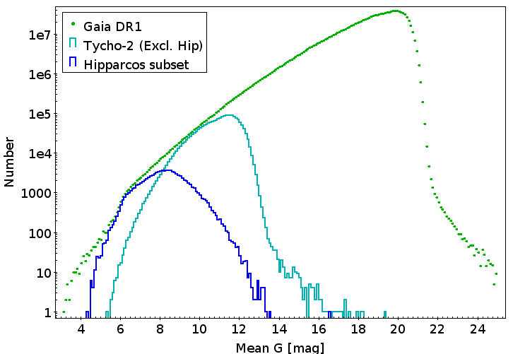
Gaia DR1 – звездные величины
37

Slide 38
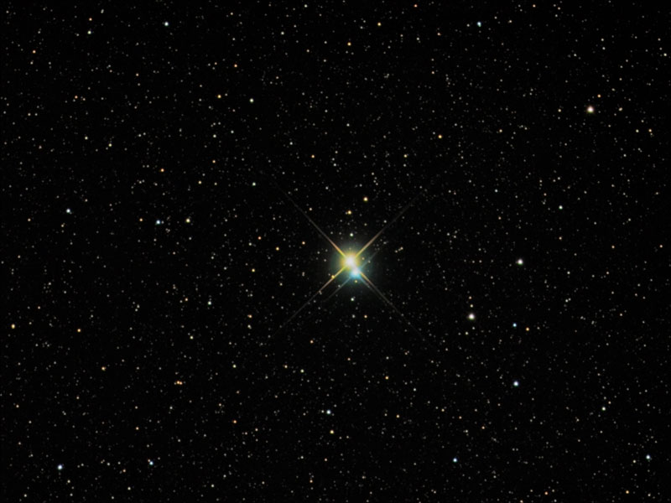
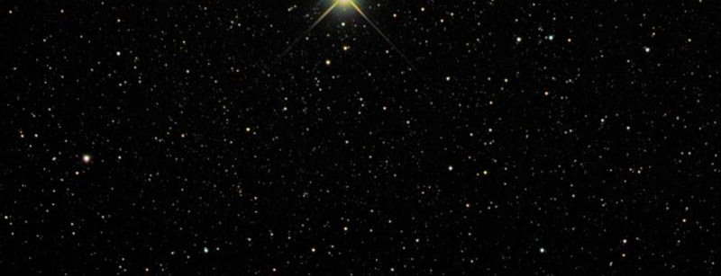
«Лира» + Gaia
«Лира» – высокоточная фотометрия до 16^{m}.
(астрометрия как
у Hipparcos)
Gaia – высокоточная астрометрия звезд
до 17^{m}
(фотометрия – слабая?)
+
Уникальный каталог = уникальная Наука
38
«Лира-Б», Современная Звёздная Астрономия–2017, Екатеринбург, 15.06.2017

Slide 39
Хронология проекта
2008–2010 – эскизный проект
2011–2016 – простой
апр. 2017 – принята новая программа КИ
2017 – начато подписание договора
если в 2017-18 – начало работ по «Лире»,
то в 2021 – начало КЭ на борту МКС
(если МКС до 2024 – то 3 года наблюдений)
39

Slide 40
Благодарю за внимание
40

